Slide 1
Online-Unterricht
25.01.21
Themen:
Besprechung der HA
Polykondensation
Beispiele

Slide 2
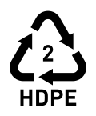
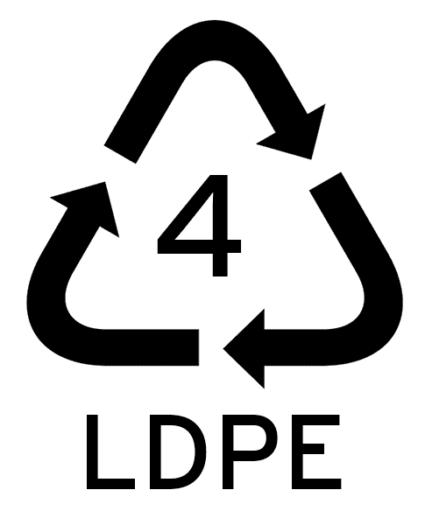
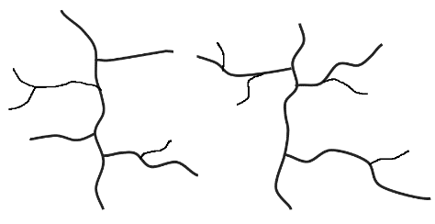
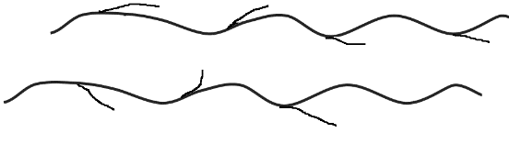
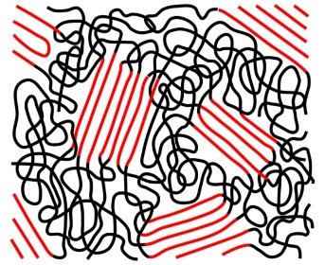
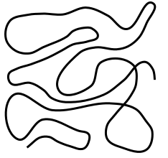

Struktur und Stoffeigenschaften: Beispiel HDPE und LDPE
Typische Stoffeigenschaften | Größere Härte Hohe Festigkeit Höhere Dichte (0,955 g/cm³) | Geringe Härte Geringere Festigkeit Geringere Dichte (0,925 g/cm³)
Verwendung | Hohlkörper (Kanister, stabile Verpackungen) | Dünnwandige Folien (Tragetaschen, Frischhaltefolie)
Verzweigung der Polymere (wird durch den Katalysator ermöglicht)
Anordnung
Unterschiede im Aufbau der Polymere
Unterschiede in der Anordnung der Polymere im Kunststoff
Konsequenzen für die zwischenmolekularen Kräfte
Konsequenzen für die Stoffeigenschaften

Slide 3
Synthese von Kunststoffen
Polymerisation
Polyaddition
Polykondensation

Slide 4

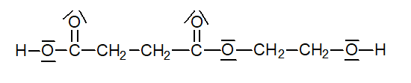
Die Polykondensation
1. Polyester
Polykondensation
n
+
n
Butandisäure
Ethandiol
+ H₂O
+ 2n-1 H₂O
Esterbindung
Polybutandisäurediethylester

Slide 5
Merke:
Bei einer Polykondensation reagieren Monomere mit zwei oder mehreren funktionellen Gruppen unter Abspaltung von kleineren Molekülen zu Polykondensaten.
Beispiel: Dicarbonsäuren + Diole → Polyester

Slide 6

Die Polykondensation
2. Polyamide
Polykondensation
n
+
n
Hexandisäure
1,2-Diaminoethan
+ 2n-1 H₂O
Amidbindung
Polyhexansäureethylamid
Diarbonsäuren reagieren mit Diaminen zu Polyamiden.

Slide 7
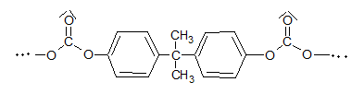
3. Polycarbonate
- H₂O
Kohlensäure
Bisphenol A
Kohlensäure
n
Polycarbonat
- HCl
Phosgen
Bisphenol A
Phosgen

Slide 8
Online-Unterricht
27.01.21
Themen:
Wiederholung
Besprechung der HA

Slide 9


Wiederholung:
Thermoplasten
Duroplasten
Elastomere
Polymerisation, Polymerisate
Polykondensation, Polyester, Polyamide

Slide 10
Aufgaben:
1. Ein bekanntes Polykondensat ist der Kunststoff PET (Polyethenterephthalat), der aus den Monomeren Terephthalsäure und Ethandiol hergestellt wird. Formuliere die Reaktionsgleichung für die Synthese von PET und kennzeichne die Verbindungsstellen.
Terephthalsäure
2. Auch aus Milchsäure kann ein Polykondensat hergestellt werden. Begründe, weshalb dafür ein Monomer ausreicht. Zeichne einen Ausschnitt aus dem Makromolekül, der mindestens 3 Monomere umfasst.
Milchsäure
3. Citronensäure ist ebenfalls geeignet, um ein Polykondensat herzustellen. Beschreibe die Stoffeigenschaften dieses Kunststoffs im Vergleich zum Kunststoff aus Polymilchsäure und begründe deine Meinung.
Citronensäure

Slide 11


Aufgabe 1
n
+
n
+ (n-1) H₂O
n
Polyethenterepthalat (PET)
Aufgabe 2
Milchsäure ist ein bifunktionelles Molekül mit 2 unterschiedlichen funktionellen Gruppen
n
Polymilchsäure
n
Aufgabe 3
Da jedes Citronensäuremolekül 3 Carboxylgruppen und eine Hydroxylgurppe hat, bildet die Polykondensation nicht ein lineares Molekül, sondern eine netzartige Struktur. Der Kunststoff wird daher eher ein Duroplast sein, mit größerer Härte als der aus Polymilchsäure. Ebenso wird er nicht schmelzen, sondern sich bei höheren Temperaturen zersetzen

